Slide 1
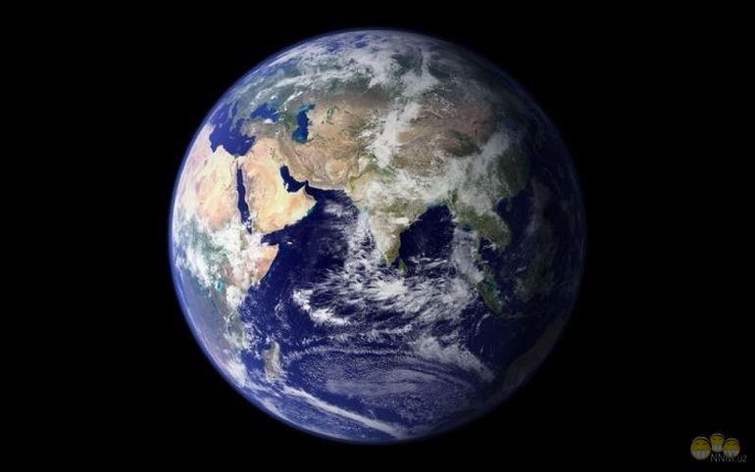
Моря на нашей планете.

Slide 2
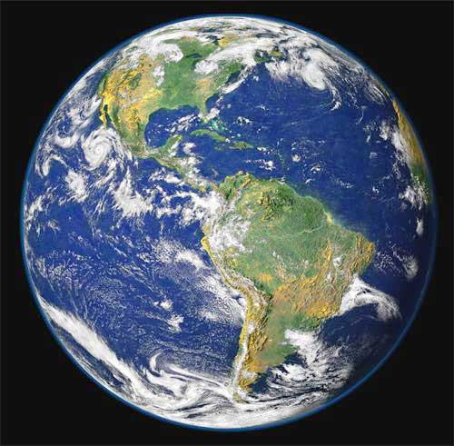
Море Бали, Внутреннее Японское море, Восточно-Китайское море, Охотское море, Берингово море, Море Хальмахер, Море Висаян, Море Флорес, Филиппинское море, Море Самар, Море Сулавеси, Южно-Китайское море, Тасманово море, Море Банда, Море Камотес, Море Фиджи, Японское море, Желтое море, Море Коро, Яванское море, Соломоново море, Новогвинейское море, Море Минданао, Море Сибуян, Коралловое море, Молуккское море, Море Серам, Море Сулу, Море Саву.

Slide 3
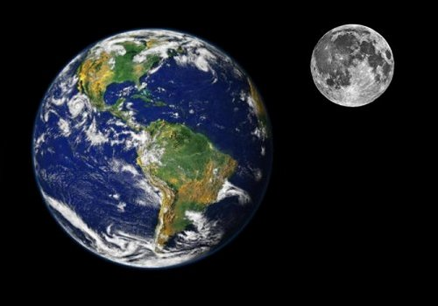
Моря, относящиеся к Индийскому океану:
Лаккадивское море,
Красное море,
Аравийское море,
Арафурское море,
Тиморское море,
Андаманское море, и многие другие.

Slide 4
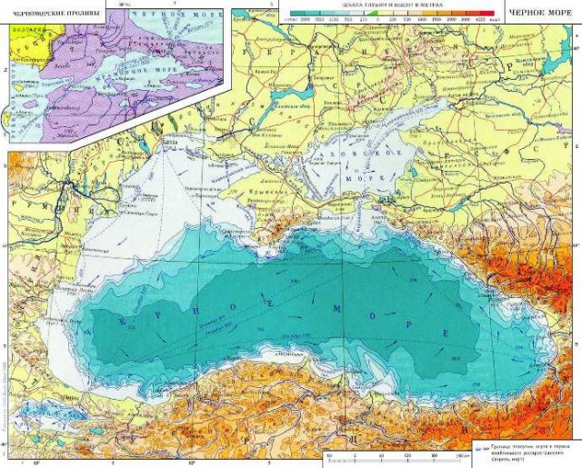
Площадь Чёрного моря — 422 000 км (по другим данным — 436 400 км). Очертания Чёрного моря напоминают овал с наибольшей осью около 1150 км. Наибольшая протяжённость моря с севера на юг — 580 км. Наибольшая глубина — 2210 м, средняя — 1240 м. Объём воды в море составляет 555 тыс. км. Характерной особенностью Чёрного моря является полное (за исключением ряда анаэробных бактерий) отсутствие жизни на глубинах более 150—200 м из-за насыщенности глубинных слоёв воды сероводородом.

Slide 5
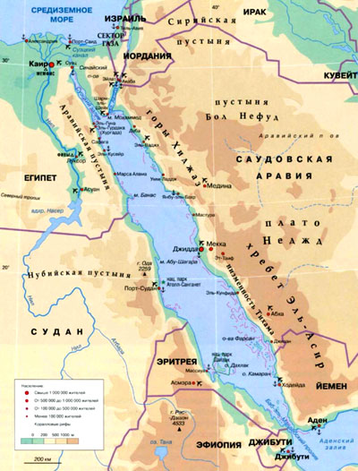
Площадь Красного моря равна 450 тыс. км., почти 2/3 моря лежат в тропическом поясе.
Объём воды — 251 тыс. км.

Slide 6
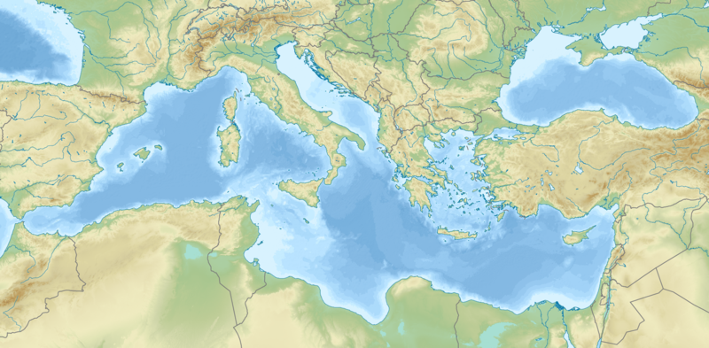
Площадь средиземного моря 2 500 тысяч км.
Объём воды 3839 тысяч км.
Средняя глубина 1541 м, максимальная — 5121 м.

Slide 7
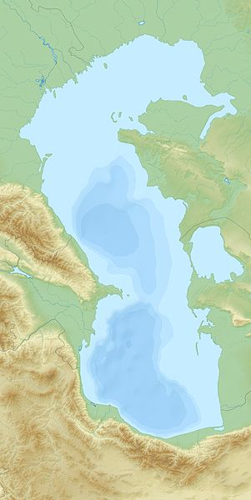
Площадь Каспийского моря в настоящее время — примерно 371 000 км, максимальная глубина — 1025 м.

Slide 8
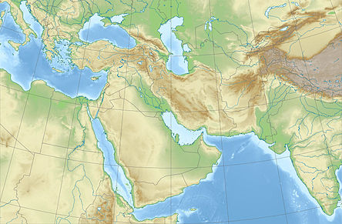
Площадь аравийского моря— 3832 тыс. км. Глубина — до 5803 м.

Slide 9
Спасибо за внимание!

